Slide 1
연결 고리
경상도 사투리 번역기
박시원
정소비
정연규

Slide 2
Contents
프로젝트 배경
주제 선정 배경
분석 목적
프로젝트 수행 절차 및 방법
데이터 설명 및 전처리
과정 및 개요
EDA / 모델링 과정
느낀점
느낀점
앞으로의 방향
팀 구성 및 역할
팀원 목록
역할
프로젝트 수행 결과
결과
역할

Slide 3
프로젝트 배경
주제 선정 배경
선정배경
프로젝트 선정
문제인식
프로젝트 선정
프로젝트 목적

Slide 4
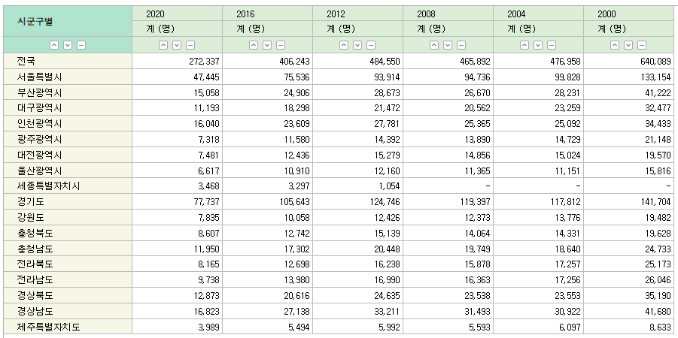
경상도 사투리 번역기
프로젝트 배경
수행 절차 및 방법
수행 결과
주제 선정 배경 프로젝트 선정
시도별 출생인구수
전체의 45.0%를 차지
Notes:
표는 각 지역별 출생 인구 수를 년도별로 나타내고 있습니다.
여기서 수도권 출생 인구 수는 전체의 45%, 나머지 55%인 반 이상의 인구가 비수도권 지역에서 출생하였고 방언을 사용할 확률이 높습니다.

Slide 5

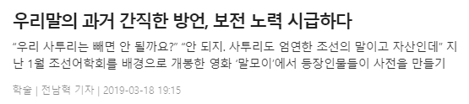
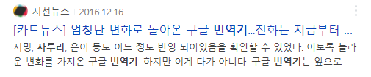


경상도 사투리 번역기
프로젝트 배경
수행 절차 및 방법
수행 결과
주제 선정 배경 프로젝트 선정
선정 배경
관심과 보전이 필요한 방언, 외국과 국내 몇몇 기업에선 보전하려 노력..
Notes:
전문가들은 방언을 국어 역사를 설명하는데 대단히 중요하다고 말합니다.
방언은 그것을 사용하는 이들의 존재를 입증하기도 하는데요. 방언이 남아 있다는 것은 그 사용자가 존재한다는 것을 전제로 하기 때문입니다. 한국어 연구원 에서는 어떤 형태로든 남아 있는 방언은 그 말을 쓰는 사람의 존재 자체이고 특정 지역, 특정 계층의 방언이 남아 있다는 것은 결국 그것을 쓰는 사람이 있다는 것이라고 방언의 가치를 설명합니다.

Slide 6
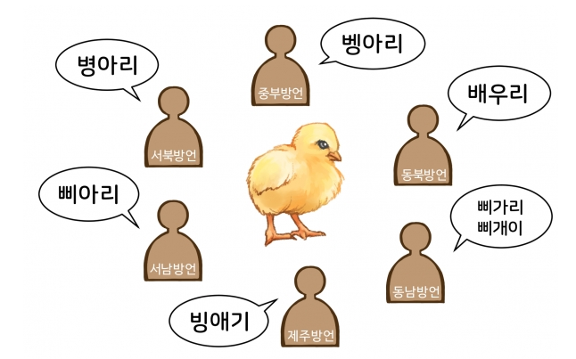
경상도 사투리 번역기
프로젝트 배경
수행 절차 및 방법
수행 결과
주제 선정 배경 프로젝트 선정
문제 인식
방언의 중요성
방언은 과거 국어의 흔적을 발견할 수 있다는 데서 가치를 가집니다.
대부분의 언어 학습 데이터가 표준어로 만들어져 있고 그러한 데이터로 만든 서비스는 표준어로만 사용가능하기 때문에 노년층을 위한 AI 돌봄 서비스나 주로 농촌 지역에서 쓰이게 되는 스마트팜 서비스는 사투리를 인식하는 기능이 필요하다.
Notes:
그럼 방언이 우리에게 어떤 의미를 가지는지 살펴보겠습니다. 방언은 과거 국어의 흔적을 발견할 수 있다는 데서 가치를 가집니다. 일예로 경상도에서는 중세 국어 이전의 형태가 남아 있습니다. 또한 울산방언은 현대 한국어의 근간이 되는 옛 신라어를 잘 간직하고 있다는 점에서 다른 방언과 차별화되는 가치를 가지고 있습니다.
대부분의 음성인식 서비스에서는 언어 학습 데이터가 표준어로 만들어져 있고, 그러한 데이터로 만든 서비스는 표준어로만 사용가능하기 때문에 노년층을 위한 AI 돌봄 서비스나 주로 농촌 지역에서 쓰이게 되는 스마트팜 서비스는 사투리를 인식하는 기능이 필요합니다.

Slide 7
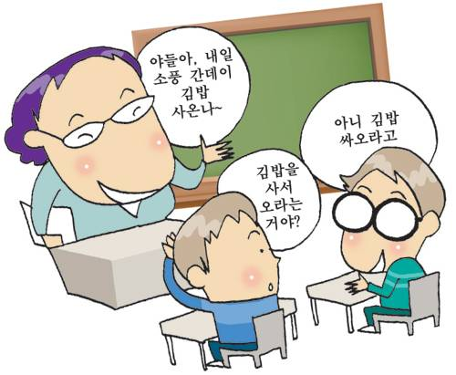
경상도 사투리 번역기
프로젝트 배경
수행 절차 및 방법
수행 결과
주제 선정 배경 프로젝트 선정
프로젝트 선정
방언의 역사적 가치를 이해하고 이 언어를 활용하여 방언을 사용하는 사람들을 위해 방언 - 표준어 번역기를 만들게 되었습니다.
프로젝트 목적
지역간 언어적 특성으로 인한 소통의 어려움을 해결하여 지역에 관계없이 원활한 소통 할 수 있도록 도와주는 프로그램을 개발
Notes:
프로젝트 선정 - 방언의 역사적 가치를 이해하고 이 언어를 활용하여 방언을 사용하는 사람들을 위해 방언 - 표준어 번역기를 만들게 되었습니다.
프로젝트 목적 - 지역간 언어적 특성으로 인한 소통의 어려움을 해결하여 지역에 관계없이 원활한 소통 할 수 있도록 도와주는 프로그램을 개발 하고자 하였습니다.

Slide 8
팀 구성 및 역할
박시원
정소비
정연규
자료조사
데이터 수집
알고리즘 설계
데이터 전처리
기능 구현
발표
자료조사
데이터 수집
알고리즘 설계
데이터 전처리
기능 구현
모델 구현
자료조사
데이터 수집
알고리즘 설계
데이터 전처리
기능 구현
문서 작업

Slide 9
수행절차 및 방법
데이터 설명 및 전처리
EDA
모델링 과정
과정 및 개요

Slide 10

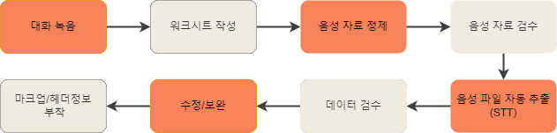
경상도 사투리 번역기
프로젝트 배경
수행 절차 및 방법
수행 결과
데이터 설명 및 전처리 EDA 과정 및 개요 모델링 과정
방언(경상도)을 사용하는 일상 대화를 수집하여 음성을 문자로 변환한 방언 발화 데이터셋 구축
조용한 환경에서 2,000명 이상의 화자가 발화한 3,000시간 이상의 음성 데이터셋의 원본 표준어 텍스트 및 방언 특성을 고려하여 전사한 텍스트 50만건
Notes:
저희가 사용한 방언 데이터는 경상도 사투리를 사용한 일상 대화를 수집해서 음성을 문자로 변환한 데이터를 사용하였습니다.

Slide 11
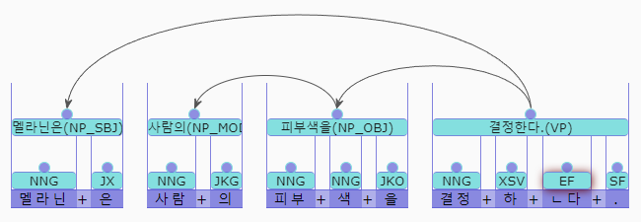
경상도 사투리 번역기
프로젝트 배경
수행 절차 및 방법
수행 결과
데이터 설명 및 전처리 EDA 과정 및 개요 모델링 과정
ETRI 의존구문분석
구문태그셋
기능 태그셋
구문 태그 | 의미
NP | 체언(명사, 대명사, 수사)
VP | 용언(동사, 형용사, 보조용언)
AP | 부사구
ANP | 긍정 지정사구(명사+이다)
DP | 관형사구
IP | 감탄사구(호칭 및 대답 등의 표현)
X | 의사구(pseudo phrase,조사 단독 어절 또는 기호 등)
L | 부호(왼쪽 괄호 및 따옴표)
R | 부호(오른쪽 괄호 및 따옴표)
기능 태그 | 의미
SBJ | 주어
OBJ | 목적어
MOD | 관형어 (체언 수식어)
AJT | 부사어 (용언 수식어)
CMP | 보어
CNJ | 접속어(~와)
의존 구문분석 API는 자연어 문장의 구조를 분석하는 기술로, 문장 내 각 어절에 대해서 지배소 어절을 인식하고, 주격, 목적격과 같은 세부 의존관계 유형을 인식하는 기술입니다.
Notes:
의존관계 설정 가이드라인은 세종 구문분석 가이드라인을 기반으로 한 TTA 표준 의존 구문분석 가이드라인과 제27회 한글 및 한국어 정보처리 학술대회 논문집의 “의존 구문분석을 위한 한국어 의존관계 가이드라인 및 엑소브레인 언어분석 말뭉치”[1]를 따르고 있습니다.
의존 구문분석 API는 자연어 문장의 구조를 분석하는 기술로, 문장 내 각 어절에 대해서 지배소 어절을 인식하고, 주격, 목적격과 같은 세부 의존관계 유형을 인식하는 기술입니다.
구문태그셋
기능 태그셋

Slide 12
경상도 사투리 번역기
프로젝트 배경
수행 절차 및 방법
수행 결과
데이터 설명 및 전처리 EDA 과정 및 개요 모델링 과정
용도 | 이름 | 주요 내용 | 데이터 구축량 | 데이터 타입
번역 모델 | 표준어 사전 | {'이제': 161, '거기': 1, '조금': 3, '그렇게': 358, '하여튼': 128, | 389 | 딕셔너리
 | 사투리 사전 | {'인자': 0, '그기': 1, '인저': 2, '쫌': 3, '그래': 4, '하이튼': 5, | 389 | 딕셔너리
동의어 처리 모델 | 품사 사전 | {'NP_SBJ': 0, 'NP_OBJ': 1, 'NP_MOD': 2, 'NP_AJT': 3, 'NP_CMP': 4, 'NP_CNJ': 5, 'VP_SBJ': 6, | 68 | 딕셔너리
 | 전체 어절 사전 | {'이제': 88034, '인자0': 1, '거기': 914, '그기0': 3, '인저0': 5, '조금': 6, '쫌0': 7, '그렇게': 1264, '그래0': 9, | 31682 | 딕셔너리
 | 동의어 사전 | ['그래', '그니까', '땜에', '있나', '먹었다', '아이가', | 104 | 리스트
 | 어절별 의존 구문의 품사 사전 |  | 6133 | 데이터 프레임
pos | word
3 | 155743
8 | 2194
Notes:
저희가 만든 모델은 번역 모델, 동의어 처리 모델 두가지 입니다. 번역 모델을 학습시키기 위해 표준어와 사투리로 나누어 딕셔너리 형태로 저장하였습니다.
그리고 동의어 처리 모델을 학습시키기 위해 품사, 전체어절, 동의어, 어절별의존구문품사로 데이터를 각각 딕셔너리, 리스트, 데이터 프레임으로 정리하였습니다.

Slide 13
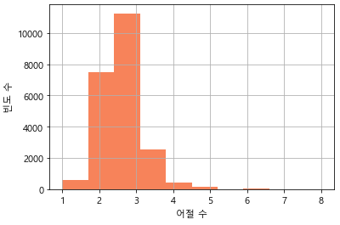
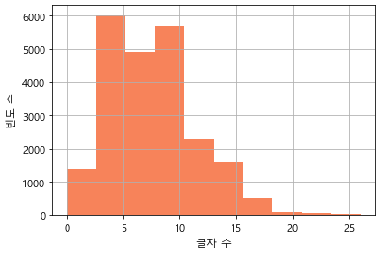
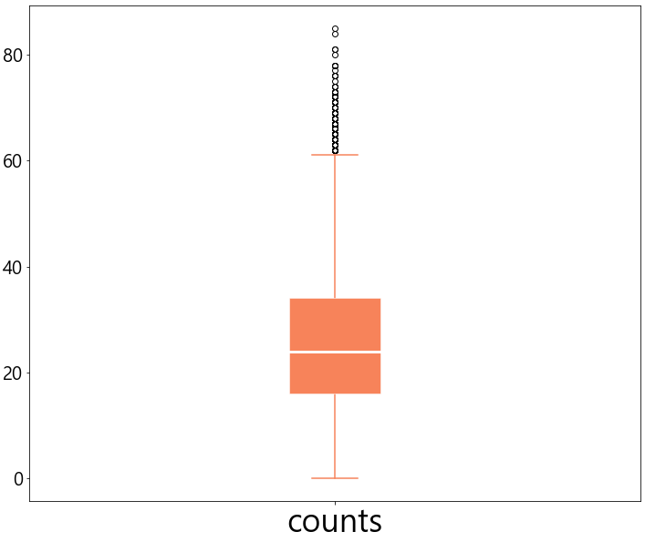
경상도 사투리 번역기
프로젝트 배경
수행 절차 및 방법
수행 결과
데이터 설명 및 전처리 EDA 과정 및 개요 모델링 과정
01
02
03
어절수 빈도
문장별 글자수는 2~3개가 제일 많음
글자수 빈도
어절별 글자수는 5~10개가 제일 많음
문장 길이
문장길이의 중앙값과 이상치 확인
Notes:
저희가 사용한 데이터를 시각화하여 보았습니다.
문장을 어절별로 나누었을때 글자수 2개에서 3개가 가장 많았습니다.
어절별 글자수는 5개에서 10개 사이에 몰려있습니다.
마지막으로, 문장의 길이를 박스플롯으로 표현 하였습니다.
1사분위:16
3사분위:34
중앙값 : 24
인것을 확인할수 있습니다.

Slide 14
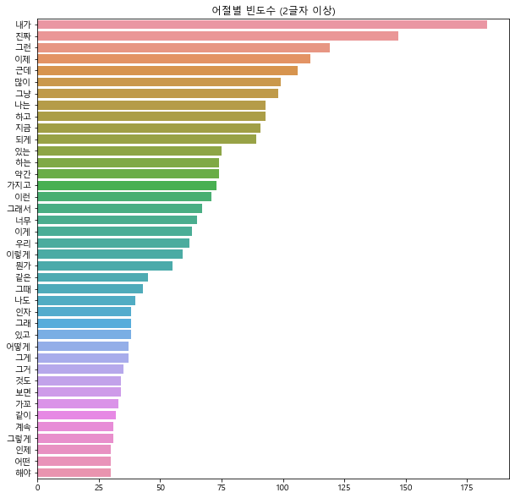
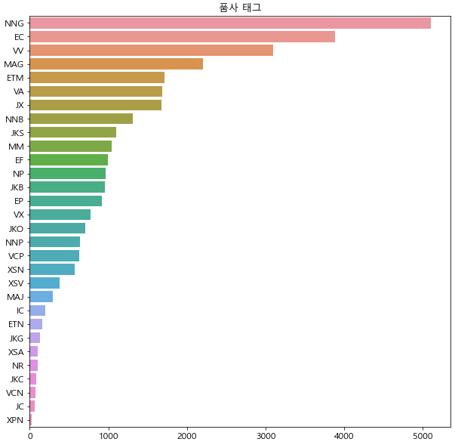
경상도 사투리 번역기
프로젝트 배경
수행 절차 및 방법
수행 결과
데이터 설명 및 전처리 EDA 과정 및 개요 모델링 과정
KEY point
2글자 이상인 어절별 빈도수 pos_tag
Notes:
2글자 이상인 어절별 빈도수 입니다. 가장 잦은 출현으로 (내가, 진작, 그런)순으로 보여지며,
오른쪽은 자주 사용하는 품사 빈도를 나타냅니다.
품사는 일반 명사를 나타내는 NNG, 연결어미인 EC, 일반동사인 VV가 사용 빈도수가 높음을 알 수 있었습니다.

Slide 15
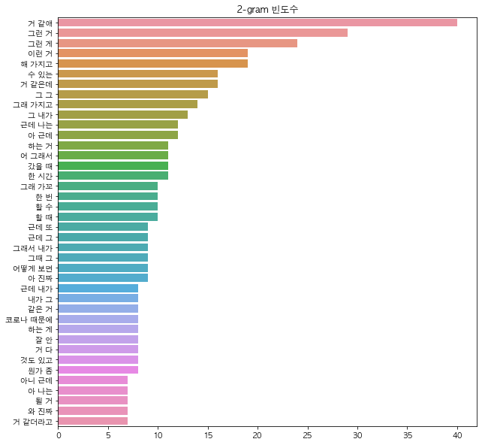
경상도 사투리 번역기
프로젝트 배경
수행 절차 및 방법
수행 결과
데이터 설명 및 전처리 EDA 과정 및 개요 모델링 과정
어절의 2-gram 빈도수
Notes:
앞뒤 단어 관계를 확인하기 위해 어절의 2gram 빈도수를 확인해보았습니다.
(거 같애, 그런 거, 그런 게)가 높은 순으로 보여집니다.

Slide 16
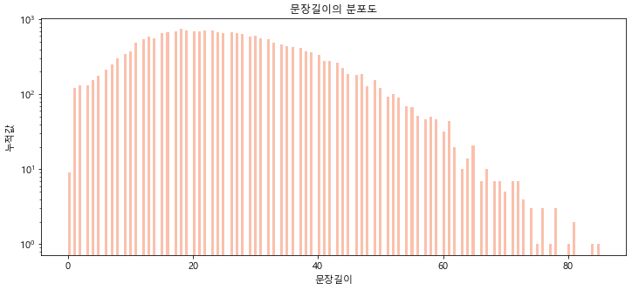
경상도 사투리 번역기
프로젝트 배경
수행 절차 및 방법
수행 결과
데이터 설명 및 전처리 EDA 과정 및 개요 모델링 과정
각 문장길이의 분포도
Notes:
각 문장 길이를 확인해 보겠습니다. 글자수 10개~30개 사이의 문장들이 가장 많은 것을 확인할수 있습니다.

Slide 17
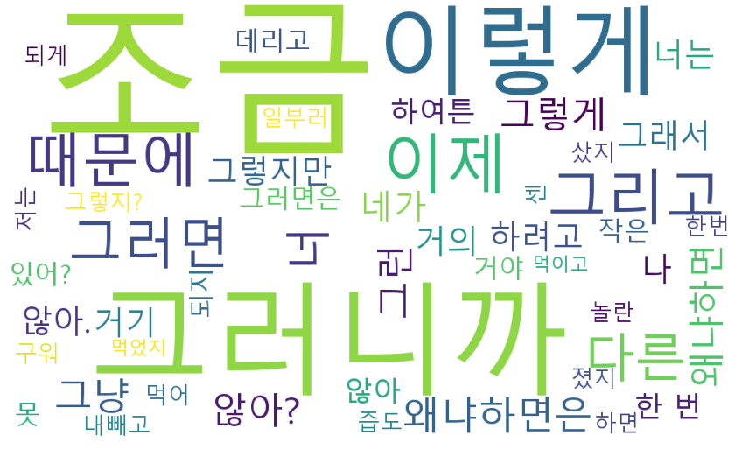
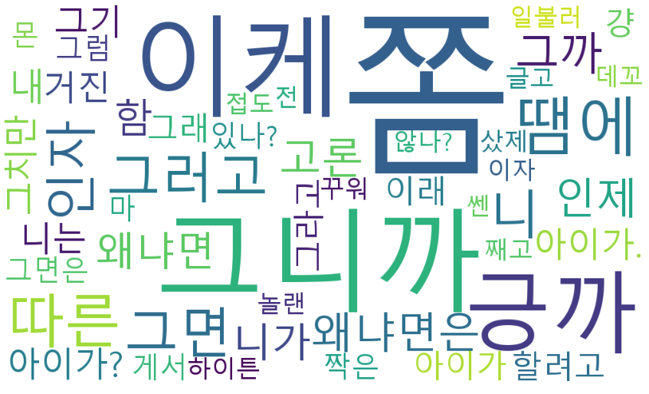
경상도 사투리 번역기
프로젝트 배경
수행 절차 및 방법
수행 결과
데이터 설명 및 전처리 EDA 과정 및 개요 모델링 과정
KEY point
표준어 사전의 워드 클라우드 사투리 사전의 워드클라우드
Notes:
같은 데이터를 이용하여 워드클라우드를 나타내 보았습니다. 왼쪽이 표준어 오른쪽이 방언입니다. 이렇게 보니 좀더 눈에 잘 들어 오는거 같습니다.
조금/ 쫌
그러니까/ 그니까, 긍까
이렇게/ 이케
거의/거진
등의 단어를 확인할 수 있습니다.

Slide 18
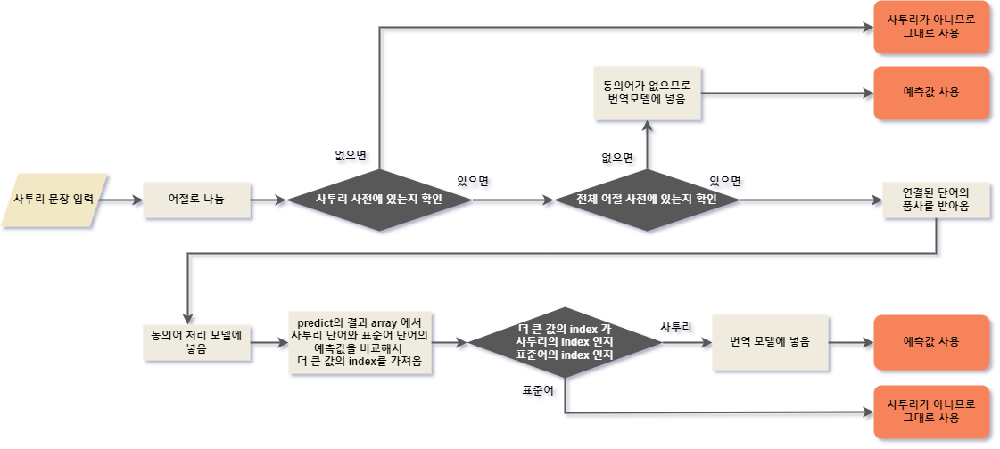
경상도 사투리 번역기
프로젝트 배경
수행 절차 및 방법
수행 결과
데이터 설명 및 전처리 EDA 과정 및 개요 모델링 과정
전체 프로세스
Notes:
저희가 만든 전체프로세스 를 이해하기 쉽게 순서도로 나타냈습니다.

Slide 19
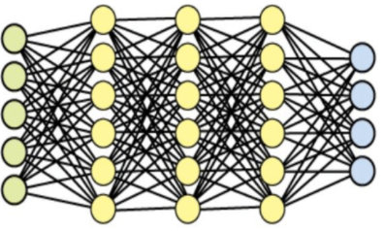
경상도 사투리 번역기
프로젝트 배경
수행 절차 및 방법
수행 결과
과정 및 개요 데이터 설명 및 전처리 EDA 모델링 과정
DNN.
복잡한 데이터를 학습하기 위해 은닉 계층을 많이 쌓아서 만든 인공지능 기술
ANN은 주로 하나의 은닉 계층을 포함하나 DNN은 수십에서 수백의 은닉 계층으로 구성 가능
다수의 은닉 계층을 활용하면 은닉 계층 하나를 활용할 때보다 입력 신호를 더 정교하게 처리 가능
Purpose
분류 및 수치 예측. 영상처리, 음성인식, 자연어 처리와 같은 분야에서 자주 쓰임.
=>복잡도가 높은 비정형 빅데이터에 용이하지만
결국은 과적합을 얼마나 방지하느냐가 이를 제대로 활용하는 열쇠
Notes:
사용한 모델은 DNN으로 은닉 계층을 쌓아서 만든 모델입니다. 분류및 수치 예측, 영상처리, 음성인식, 자연어 처리 분야에 자주 사용됩니다. 저희가 이용할 데이터 처럼 복잡한 비정형 데이터에 유용하지만 과적합되지 않도록 잘 사용하여야 합니다.

Slide 20

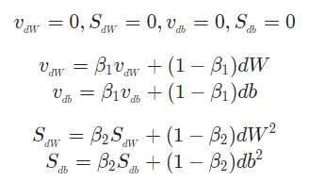
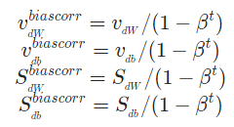
경상도 사투리 번역기
프로젝트 배경
수행 절차 및 방법
수행 결과
과정 및 개요 데이터 설명 및 전처리 EDA 모델링 과정
Adam
Softmax
아담(Adam)은 Adaptive Moment Estimation의 약자입니다. 모멘텀과 RMSprop을 섞어놓은 최적화 알고리즘 이기 때문에, 딥러닝에서 가장 흔히 사용되는 최적화 알고리즘 입니다.
소프트맥스 회귀는 가설 함수로 소프트맥스 함수를 사용하며, 비용 함수로는 CrossEntropy를 사용한다.
분류해야하는 클래스의 총 개수가 k 개일 때, k 차원의 벡터 z = [z1, z2, z3]을 입력 받으면 소프트맥스 함수는, 위와 같이 각 클래스에 대한 확률 [p1, p2, p3]을 리턴한다.
마지막으로 Momentum과 RMSprop의 가중치 업데이트 방식을 모두 사용하여 가중치 업데이트를 진행합니다.
p1, p2, p3 는 각각 1번 클래스가 정답일 확률, 2번 클래스가 정답일 확률, 3번 클래스가 정답일 확률이며, 각 확률은 0~1 사이의 값이고 확률들의 총합은 1 이다.
Notes:
이에 사용한 최적화 알고리즘은 아담, 활성화 함수로는 다중분류에 사용되는 소프트 맥스를 사용하였습니다.
(adam => 이 방식에서는 Momentum 방식과 유사하게 지금까지 계산해온 기울기의 지수평균을 저장하며, RMSProp과 유사하게 기울기의 제곱값의 지수평균을 저장한다.)

Slide 21
경상도 사투리 번역기
프로젝트 배경
수행 절차 및 방법
수행 결과
과정 및 개요 데이터 설명 및 전처리 EDA 모델링 과정
Translate_model
synonym_model
입력값
x : 사투리 어절
y : 표준어 어절
입력값
x : 어절과 연관있는 어절의 품사
y : 어절
DNN layer
DNN layer
비선형연산결과
비선형연산결과
표준어 어절 예측
동의어인 어절이 표준어인지 사투리인지 예측
Epoch 50/50
12/12 [==============================]
- 0s 4ms/step - loss: 0.0292 - accuracy: 0.9975
Epoch 50/50
13/13 [==============================]
- 0s 31ms/step - loss: 4.5753 - accuracy: 0.1958
Notes:
모델링 과정을 간단히 나타내 보았습니다. translate(번역)모델은 입력값으로 사투리 어절과 표준어 어절을 넣어 표준어 어절을 예측하였습니다. synonym(동의어)처리 모델은 형태소 분석을 사용하여 어절과 그와 관련있는 어절의 품사를 같이 집어넣어 동의어가 표준어인지 사투리인지 예측하였습니다.
두번째 모델에서는 예측을 할 때 최대값의 인덱스가 아닌 원하는 동의어 어절 두개의 인덱스를 비교해서 큰 값의 인덱스를 가져오는 방식이기 때문에 드러나는 accuracy가 큰 의미를 가지진 않는다.

Slide 22
프로젝트 수행 결과
결과
기대효과

Slide 23
경상도 사투리 번역기
프로젝트 배경
수행 절차 및 방법
수행 결과
결과 기대효과
predict_standard("맞제 이거 약간 모의 투자 느낌.")
맞지 이거 약간 모의 투자 느낌.
결과
predict_standard("최고의 리더는 글을 쓴다.")
최고의 리더는 글을 쓴다.
predict_standard("최고의 리더니까 최고의 글을 쓴다 아이가?")
최고의 리더니까 최고의 글을 쓰지 않아?
predict_standard("너처럼 어린 아이가 무슨 운전 면허증을 따니?")
너처럼 어린 아이가 무슨 운전 면허증을 따니?
입력문
번역 결과
Notes:
실행 결과를 보겠습니다.
“맞제 이거 약간 모의 투자느낌”이라는 문장에서 맞제가 사투리로 인식하여 맞지로 번역되어 나왔습니다.
두번째와 세번째에 모두 쓴다 라는 단어가 들어가 있는데 두번째 문장에서 쓴다는 표준어이고 세번째 문장에서 쓴다는 사투리입니다.
두번째 문장에서는 동의어 처리 결과 표준어로 인식되어 쓴다 그대로 출력되었고
세번째 문장에서 쓴다는 쓴다 아이가? 라는 사투리이기 때문에 동의어 처리 결과 사투리로 인식되어 쓰지 않아? 라고 인식되었습니다.
위와 비슷하게 세번째 문장과 네번째 문장 모두 아이가 라는 단어가 있는데 동의어 처리 결과
세번째 문장에서는 사투리로 인식되어 아이가? 가 않아? 로 번역되었고
네번째 문장에서는 아이가 가 어린아이를 나타내는 표준어로 인식되어 그대로 출력되었습니다.

Slide 24
경상도 사투리 번역기
프로젝트 배경
수행 절차 및 방법
수행 결과
결과 기대효과
번역모델 잘 안된 케이스
predict_standard("게임을 그렇게 대충 해가지고 이기겠나?")
predict_standard("게임을 그렇게 대충 해가지고 이기긌나?")
게임을 그렇게 대충 해가지고 이길까?
게임을 그렇게 대충 해가지고 이기긌나?
동의어 처리 모델 잘 안된 케이스
predict_standard("어릴때 옆집 살던 가는 뭐하냐?")
어릴때 옆집 살던 가는 뭐하냐?
입력문
번역 결과
Notes:
이번엔 저희가 잘 안된 결과를 말해보겠습니다. "게임을 그렇게 대충 해가지고 이기겠나?”는 이기겠나라는 데이터로 학습시켰기 때문에 이길까?로 잘 번역되었지만
아래 ”게임을 그렇게 대충 해가지고 이기긌나?” 이기긌나는 학습시키는 데이터에 없어 번역 하지 못하고 그대로 나왔습니다.
마지막 ”어릴때 옆집 살던 가는 뭐하냐?”에서 가는을 가다의(go)로 인식해서 표준어의 가다로 인식하였고 따라서 번역을 제대로 못한것을 확인하였습니다.

Slide 25
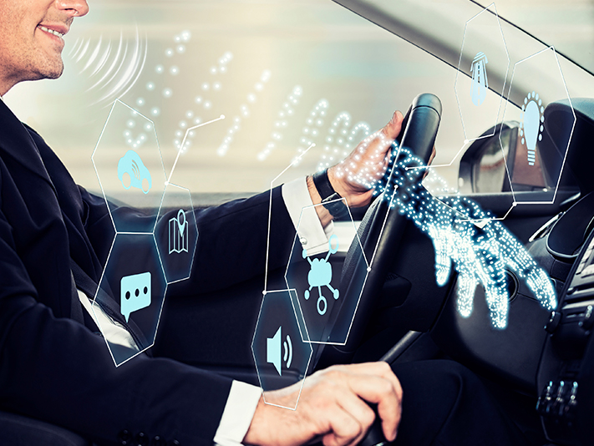


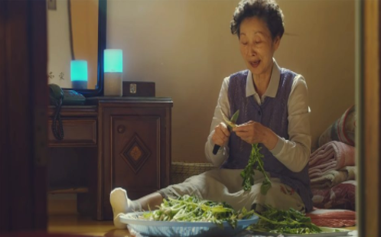
경상도 사투리 번역기
프로젝트 배경
수행 절차 및 방법
수행 결과
결과 기대효과
활용 방안
표준어 및 방언을 넘어선 소통 체제와 이를 기반으로한 각 분야별 활용 가능
오늘 약 뭐뭐 무야대노?
Notes:
지능형플랫폼 구축 및 AI 돌봄 서비스, 스마트팜 등 방언 음성 데이터 적용이 가능한 산업분야 및 실생활 AI 서비스 개발에 활용 가능하다.
또한 학술적 가치를 지닌 방언을 이해하고 유지 하기위해 데이터를 활용하여 번역기를 만듦으로써
번역기 본연의 사용 목적뿐만아니라 사라져 가는 방언의 중요성을 알고 보존하는데 기여할 수 있다.

Slide 26
느낀점
느낀점
앞으로의 개선 방향

Slide 27
경상도 사투리 번역기
느낀점
참고문헌
느낀점 앞으로의 개선 방향
느낀점
제한된 리소스와 리서치의 부족으로 인해 만족하는 결과가 나오지 않아 아쉬웠다.
영어와 달리 한국어 자연어처리 특성상 어순이 정해져있지 않아 동의어 처리가 어려웠다.
ETRI API의 일일 사용량 제한 때문에 많은 데이터를 사용하지 못하였기 때문에 아쉬웠다.
개선 방향
충분히 많은 데이터로 학습시켜 번역기의 성능을 개선
어절 대신 형태소로 학습시켜 번역기의 성능을 개선
카카오 API를 활용한 음성인식 및 음성합성을 구현
웹페이지로 구현
Notes:
제한된 리소스와 리서치의 부족으로 인해 만족하는 결과가 나오지 않아 아쉬웠다.
영어와 달리 한국어 자연어처리 특성상 어순이 정해져있지 않아 동의어 처리가 어려웠다.
ETRI API의 일일 사용량 제한 때문에 많은 데이터를 사용하지 못하였기 때문에 아쉬웠다.
개선 방향으로
충분히 많은 데이터를 학습시켜 번역기의 성능을 개선해 보고 싶습니다.
어절 대신 형태소로 학습시켜 번역기의 성능을 더 높여보고 싶고요,
카카오 API를 활용하여 음성인식 및 음성합성을 구현하고 싶습니다.
마지막으로 웹페이지를 만들어서 저희가 만든 번역기를 좀더 잘 소개하고 싶습니다.

Slide 28




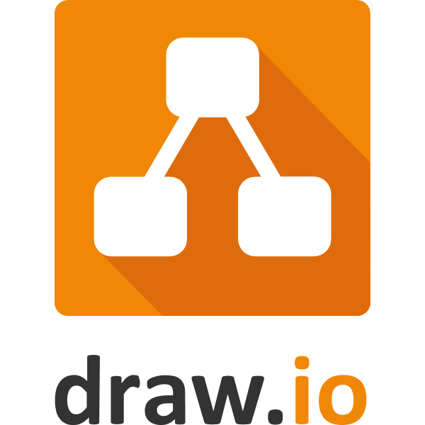



Reference
사용 데이터
한국어 방언 발화(경상도) - 구축 기관(솔트룩스) https://aihub.or.kr/aidata/33981
참고 문헌
임준호, 배용진, 김현기, 김윤정, 이규철, 의존 구문분석을 위한 한국어 의존관계 가이드라인 및 엑소브레인 언어분석 말뭉치, 제27회 한글 및 한국어 정보처리 학술대회 논문집, 2015.10.
Martha Palmer, Dan Gildea, Paul Kingsbury, The Proposition Bank: A Corpus Annotated with Semantic Roles Computational Linguistics Journal, 31:1, 2005
임수종, 권민정, 김준수, 김현기, ExoBrain을 위한 의미역 가이드라인 및 언어처리 학습데이터 구축, 제27회 한글 및 한국어 정보처리 학술대회 논문집, 2015.10.
깃허브 https://github.com/Owening2/DIalect_Translator
Used tool

Slide 29
Q&A

